Slide 1
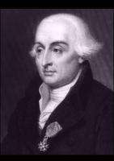
约瑟夫·路易斯·拉格朗日
（Joseph-Louis Lagrange 1735~1813）
法国数学家、物理学家。1736年1月25日生于意大利都灵，1813年4月10日卒于巴黎。他在数学、力学和天文学三个学科领域中都有历史性的贡献，其中尤以数学方面的成就最为突出。

Slide 2

§2.1 理想约束 达朗贝尔方程
1. 问题的提出
牛顿力学理论几乎都以力 为基础，因此它的应用只局限于纯力学问题的范畴，运算也比较烦琐。18世纪伯努利、达朗贝尔、欧拉等人发展了经典力学的分析形式。1788年拉格朗日发表了名著《分析力学》，建立了经典力学的拉格朗日形式，用体系的动能和势能取代了牛顿形式的加速度和力，将力学的研究和应用范围开拓到整个物理学。
由n个质点组成的力学体系，如果受到k个约束, 将存在3n+k个未知函数.

Slide 3
由牛顿第二定律给出3n个二阶微分方程,再加上k个约束方程才能求解．
求解时先用代数方法消去k个约束力,再利用k个约束方程，消去k个不独立坐标，使未知函数减少到3n-k个，最后解剩下的3n-k个方程.
举例说明:
(1) 自由空间中的单个质点
未知函数3
约束 0
(2) 平面上的单个质点
未知函数2
约束 1
(3) 沿直线运动的单个质点
未知函数1
约束 2
n 个质点，k个约束，未知函数数目：s=3n-k

Slide 4





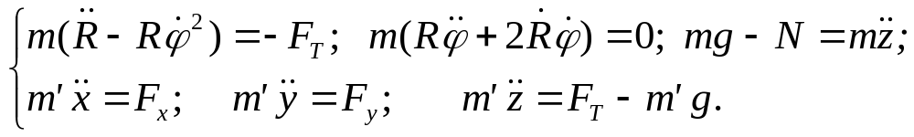
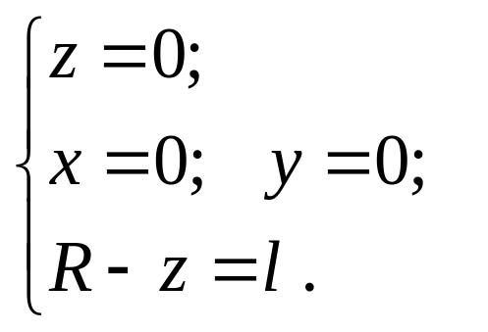
如图所示，质点m被约束在一光滑的水平平台上运动，质点上系着一根长为L的轻绳，绳子穿过平台上的小孔O，另一端挂着一个质点m′,试讨论质点m的运动情况．
总坐标数：
6
约束：
4
未知函数数：
2
运动方程：
（6个）
总的约束方程：
（4个）

Slide 5
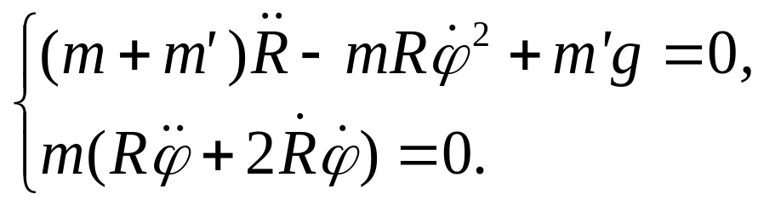
独立运动方程：
（2个）
独立运动方程数与独立未知函数数相同
能否建立一种约束力和不独立坐标不出现的新形式动力学方程，直接写出实际要解的3n-k个独立微分方程呢?
使用拉格朗日方程就可以做到这一点。

Slide 6
2. 实位移与虚位移
质点按动力学规律运动时，在dt时间内实际发生的位移称为实位移，用dr表示．
想象在某一时刻t,质点发生一个约束所许可的无限小位移，这一位移不是由于质点实际运动所产生的，它不需要时间，只要满足质点在此时刻的运动学约束条件即可.这种位移称为虚位移，用δr表示.
算符δ的运算规则：作用在空间坐标上时和微分算符d的运算规则一样，作用在时间t上则为零.因此δr也称为等时变分．

Slide 7
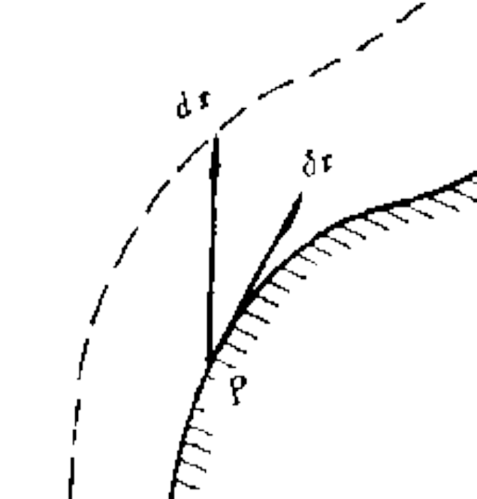

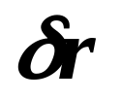

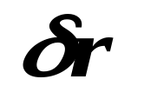
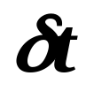
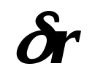

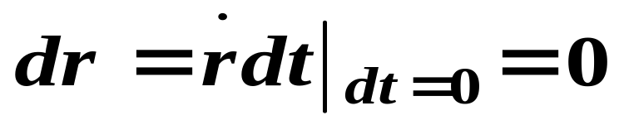
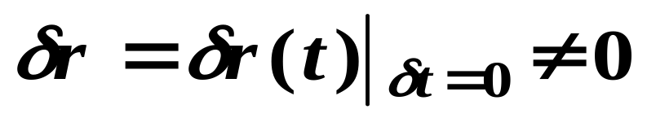
讨论：
又称：可能位移
1. 即时性
虚位移不需要时间；
2. 虚位移在约束面上有任意方向的无穷多个，而 是许多 中的一个（稳定约束情况）.
始终在约束点的切平面内
中的一个(如图)
对于非稳定约束
不是
3.
是位矢的等时变分，
简称
的变分. 是 t 不变情况下,
本身的变化, 起着与自变量相同的作用.
比较：

Slide 8
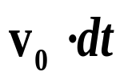
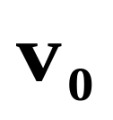

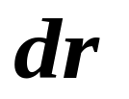



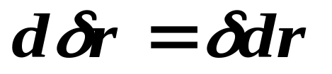
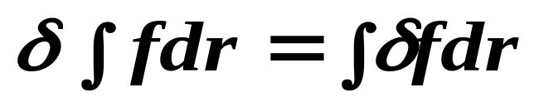
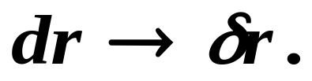
4.某点的虚位移必在该点曲面的切平面上，即垂直于法线。
5. δ 变分运算法则
→与微分基本相同
约束面以 v₀ 向上运动
对完整保守系，有：
理解：当质点速度 >>v₀ (→∞) 时，dt （由 A 到 B 的时间）→ 0 ， 如图

Slide 9

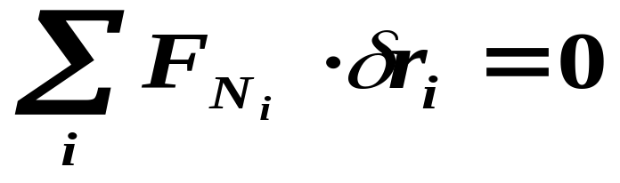
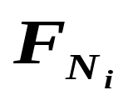
3. 虚功与理想约束
定义: 力F在虚位移下所作功,称为虚功.
(1.1)
定义: 体系的内外约束力所作的虚功之和为零, 称为理想约束.
(1.2)
式中 表示第i个质点所受到的约束力 (包括体系内部的约束力和外界对体系的约束力).

Slide 10
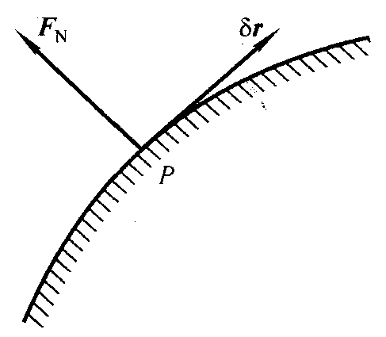
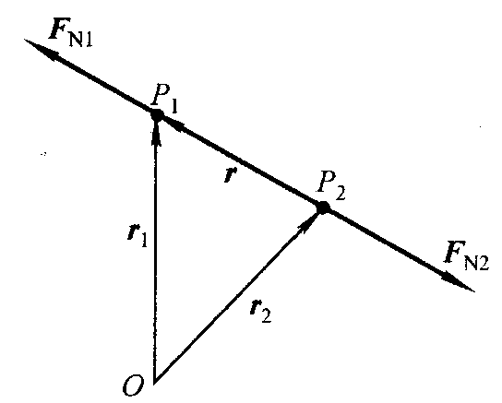

下列几种约束都是理想约束:
(1) 质点沿光滑曲画运动, 如图2.2所示.
(2) 质量可忽略的刚性杆所连接的两个质点, 如图2.3所示.
刚体可以看成任意两点间受到上述形式约束的质点系.
图2.2
图2.3

Slide 11
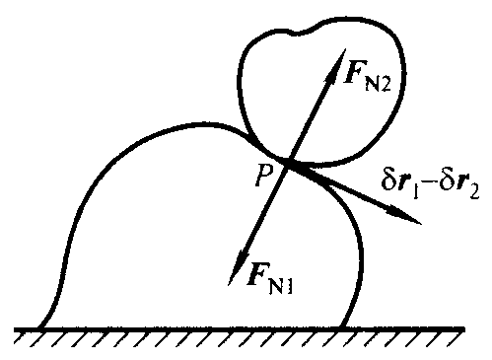


(3) 两个刚体以光滑表面接触, 如图2.4所示.
图2.4
(4) 两个物体以完全粗糙的表面相接触
(不能有滑动,只能作纯滚动)
(5) 两个质点以柔软而不可伸长的绳子相连接. (以前面例题说明)

Slide 12
理解: 关键是 虚位移与约束力始终正交.
推论:
如果把更复杂的力学体系看成是由一些刚体和质点所组成的，那么只要物体间的连接是刚性的, 所有接触面或是理想光滑, 或是绝对粗糙，则任一复杂的力学体系均可看成具有理想约束的体系.
注: 以后如不作特别说明总是假定一切约束都是理想的.

Slide 13
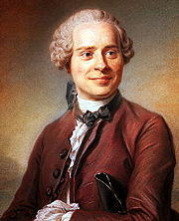
3. 达朗贝尔方程
（d’Alembert)方程
d’Alembert（1717-1783）法国

Slide 14
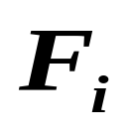

设有一个n个质点组成的力学体系，第i个质点运动方程：
式中 和 分别表示质点所受的主动力和约束力. 上式改写为
(1.3)
给体系以虚位移

Slide 15

因为理想约束
因此得到理想约束体系动力学普遍方程:
达朗贝尔方程
(1.4)
约束力已不再出现了!!

Slide 16
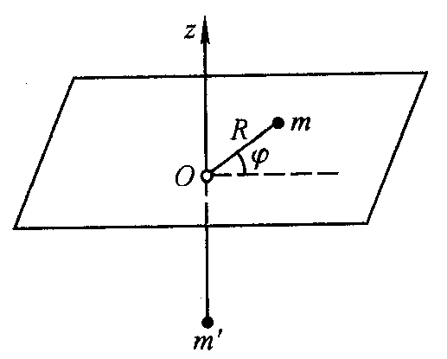


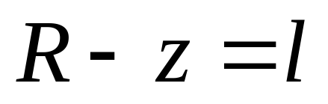


例: 采用达朗贝尔方程写出如图所示质点m和m′的运动方程.
解: 取柱面坐标讨论
注意：这是一个代入约束方程，消除不独立坐标的过程。

Slide 17

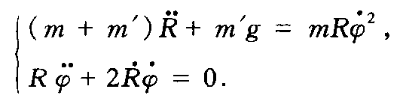
代入达朗贝尔方程
得到最后解:
小 结:
(1)达朗贝尔方程适用于理想约束体系, 优点是其中不出现约束力.
(2) 要选择适当的坐标系来描述体系中各质点的矢径r_{i}.
(3)分析体系中各质点所受主动力F_{i},再代入达朗贝尔方程求解.

